Slide 1
Klassenstufe 8 Implementierung des Fachlehrplans Sie bekommen einen vertieften Einblick in die Planung der Klassenstufe 8 am Gymnasium in Sachsen-Anhalt auf Grundlage des kompetenzorientierten Fachlehrplans. Verlinkungen in das WWW sind in dieser PPT aktiv. Die entsprechend detaillierten Dateiverknüpfungen sowie Bildmaterialien konnten Sie bei der Teilnahme an der entsprechenden Lehrerfortbildung erhalten.

Slide 2
Implementierung des Fachlehrplans ➔ Klassenstufe 8
Regionen:
Begriffe:
Karte:
Beziehungen:
Systematik:
Zukunft:
Subsphären:

Slide 3
Implementierung des Fachlehrplans ➔ Klassenstufe 8
Regionen:
China, Indien, Russland, Weltmeer, Polargebiete, aber auch Japan, Vietnam, Nepal oder Indonesien
Begriffe:
Monsun, Wirbelsturm, Aufschüttungsebene, Schwellenland, Industrieland, Globalisierung, Verstädterung, Nachhaltigkeit, Ressource, Infrastruktur, Dauerfrostboden, Meeresströmung, Welthandel, Ökumene/Anökumene
Karte:
geeignete thematische Karten auswählen und auswerten, Profil- und Kartenskizzen anfertigen
Beziehungen:
Wechselbeziehungen zwischen Geofaktoren graphisch darstellen, erläutern und erklären, Mensch-Umweltbeziehungen analysieren und erläutern

Slide 4
Implementierung des Fachlehrplans ➔ Klassenstufe 8
Systematik:
Räumliche Orientierungsraster, Ordnungsmuster, Mentalmap
Zukunft:
Problemfelder, Lösungsansätze, Bedeutung des Umweltschutzes, Wachstumsgrenzen, Arbeits- und Lebensbedingungen, Konsumverhalten, Schutzmaßnahmen, Einfluss auf Leben und Wirtschaften, Zukunftsraum, Leitbild der nachhaltigen Entwicklung, Nutzungsansprüche, Interessenkonflikte, Eingriffe, Maßnahmen
Subsphären:
Bevölkerung, Wirtschaft, Relief, Klima (Luftmassen, subpolare und gemäßigte Klimazone), Geologischer Bau, Boden, Wasser

Slide 5
Topographie des nord-, ost-, süd- und südostasiatischen Raumes
Nur eine Auswahl!
Länder:
Nordkorea, Südkorea, Japan, Taiwan, China Indien, Bangladesch, Nepal Thailand, Laos, Vietnam, Malaysia, Indonesien Russland, Ukraine
Städte:
Seoul, Tokio, Peking, Shanghai, Hongkong, Taipeh, Hanoi, Jakarta, Singapur, Delhi, Mumbai, Moskau, St. Petersburg, Kiew, Station Wostok
Inseln/ Halbinsel:
Kamtschatka, Hokkaido, Honshu, Borneo, Sumatra, Java, Malediven
Gewässer:
Nordpolarmeer, Indischer Ozean, Pazifischer Ozean, Ochotskisches Meer, Japanisches Meer, Ostchinesisches Meer, Südchinesisches Meer Ob, Jenissej, Lena, Amur, Huang He, Jangtsekiang, Mekong, Ganges, Brahmaputra, Indus Malakkastraße, Sundastraße, Baikalsee, Aralsee
Landschaften
Sibirien, Gobi, Mandschurei, Große Ebene, Rotes Becken, Hochland von Tibet, Himalaya, Mt. Everest, Gangesebene, Kunlun Shan, Pamir, Hochland von Dekkan, Westghats, Ostghats
Antarktis, Nordpol, Südpol

Slide 6
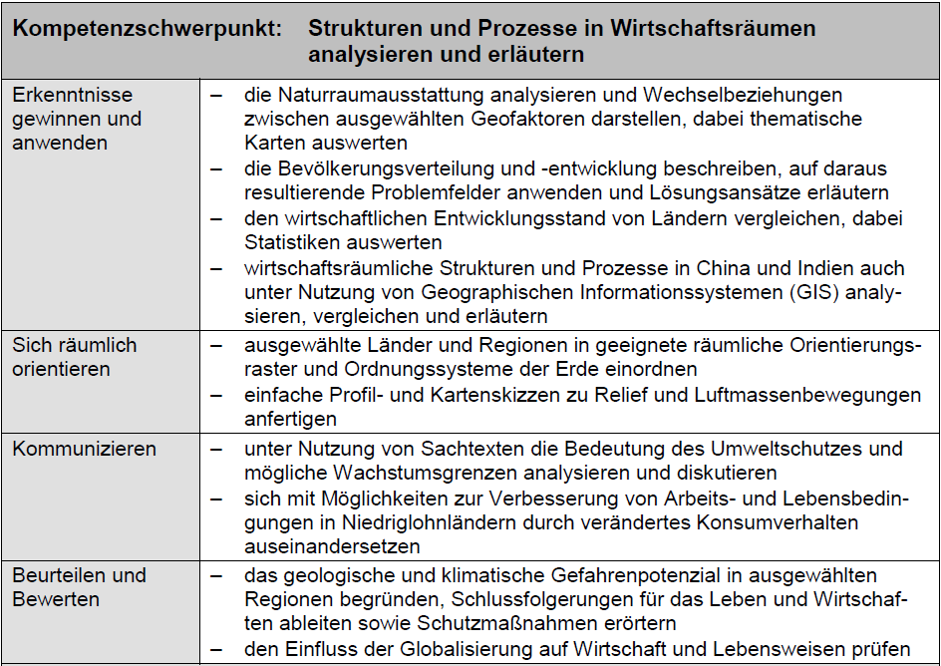
1. Halbjahr

Slide 7
1. Halbjahr
Modul 1: Raumausstattung
von OA-SOA-SA – Naturraum, Bevölkerung und Wirtschaft
Modul 2: China und Indien – aufstrebende Wirtschaftsräume
Modul 1: Raumausstattung
von OA-SOA-SA– Naturraum, Bevölkerung und Wirtschaft
Modul 2: China und Indien – aufstrebende Wirtschaftsräume
Modul 1: Raumausstattung
von OA-SOA-SA - …
Modul 2: China und Indien – aufstrebende Wirtschaftsräume

Slide 8
1. Halbjahr
22 DS
Zuordnung der Fachbegriffe zu den Wissensbeständen
Thema 1: Strukturen und Prozesse in ausgewählten Räumen Asiens
Modul 1 – Raumausstattung von Ost-, Südost- und Südasien – Naturraum, Bevölkerung und Wirtschaft
(Monsun, Wirbelsturm, Aufschüttungsebene, Schwellenland, Industrieland)
Modul 2 – China und Indien – aufstrebende Wirtschaftsräume
(Globalisierung, Verstädterung)
10 DS
12 DS

Slide 9
W1 – Raumausstattung von Ost-, Südost- und Südasien – Naturraum, Bevölkerung und Wirtschaft
1.1. Lage und Naturraumausstattung Ost-, Südost- und Südasiens
1.2. Verteilung und Entwicklung der Bevölkerung in Ost-, Südost- und Südasien
1.3. Vergleich der Wirtschaftskraft ausgewählter Länder Ost-, Südost- und Südasiens
Sachstrukturanalyse und Zuordnung der Kompetenzen
Modul 1
10 DS
1.1. 5 DS | 1 DS: Räumliche Orientierungsraster: TM ordnen nach Ländern, Städte, Inseln/ Halbinseln, Gewässer und Landschaften – geeignete topografische Karten erstellen 1 DS: (globale Ordnungssysteme: ➔ Mindmap) Klimazonen, Bezeichnung von Wirbelstürmen, Weltrisikoindex, Religionen, Entwicklungsstand (überschaubare Auswahl treffen) AB 3 DS: Naturraumausstattung: Oberflächengestalt (Hochgebirge-Hochbecken, fruchtbare Tiefländer-Aufschüttungsebenen-Deltamündungen, I-bögen) Klima (gemäßigte Zone, subtropische Zone, Zone des trop. WK, Äquatorialzone, Klimate der HG) und Vegetation (Klima Relief, Entstehung von Monsunen: trop. und evt. außertrop. Monsun, Skizzen: So Wi Lehrbuch, WA) Gefahrenpotenzial durch Naturkatastrophen (Wirbelstürme, Erdbeben, Vulkanausbrüche, Tsunamis, Ü-schwemmungen) | … ausgewählte Länder und Regionen in geeignete räumliche Orientierungsraster und Ordnungssysteme der Erde einordnen … die Naturraumausstattung analysieren und Wechselbeziehungen zwischen ausgewählten Geofaktoren darstellen … die Bevölkerungsverteilung und –entwicklung beschreiben, die daraus resultierenden Problemfelder anwenden und Lösungsansätze erläutern … den wirtschaftlichen Entwicklungsstand von Ländern vergleichen, dabei Statistiken auswerten
1.2. 2 DS | Anteil der Staaten an den bevölkerungsreichsten Ländern der Erde Bevölkerungsverteilung Ost-, Südost- und Südasiens ➔ Auswertung einer thematischen (Bevölkerungs)Karte Ursachen und Auswirkungen des veränderten Bevölkerungswachstums auf Mensch und Raum und (Länderbeispiel für stagnierende bzw. rückläufige sowie steigende Bevölkerungszahlen: Südkorea Japan Japan Philippinen, Ableiten der Probleme (z.B. Bevölkerungsverteilung und Tektonik: Indonesien) und Lösungsvorschläge (Auswertung eines Sachtextes) Sachtext
1.3. 1 DS | Statistische Daten von unterschiedlich entwickelten Ländern im Vergleich Beispielhaft (z.B. entsprechend des „Modells der Fluggänse“): (Japan, Singapur, Thailand, Vietnam, Laos) Zuordnung zum Ordnungsmuster „Wirtschaftlicher Entwicklungsstand“: IL-SL-EL
1.4. 2 DS | Naturraumgeographische, bevölkerungs- und wirtschaftsgeographische Analyse Japans als Risikogebiet mit Raumnot, schrumpfender Bevölkerung und Industriemacht ohne Rohstoffe (Schüler analysieren weitgehend selbstständig) Bericht
Fachbegriffe: Monsun: beständig wehende, jahreszeitlich wechselnde Luftmassen in den Tropen und Subtropen Wirbelsturm: sich kreisförmig bewegender, wandernder Luftwirbel, der über tropisch-warmen Gewässern des Weltmeeres entsteht Aufschüttungsebene: Ebene, in der Lockermaterial von Flüssen abgelagert wird, überwiegend landwirtschaftlich genutzt, zumeist überschwemmungsgefährdet Schwellenland: Land mit hohem Wirtschaftswachstum und starkem Sozialgefälle zwischen Stadt und Land, bedeutendes Exportland Industrieland: ein sehr hoch entwickeltes Land mit leistungsfähiger Wirtschaft und Dienstleistungsdominanz

Slide 10
W2 – China und Indien – aufstrebende Wirtschaftsräume
2.1. China - Licht und Schatten einer globalen Wirtschaftsmacht CHINA-Portal
2.2. Indien - aufstrebendes Schwellenland mit großen Gegensätzen
2.3. China und Indien – ein wirtschaftsräumlicher Vergleich INDIEN-Portal
Sachstrukturanalyse und Zuordnung der Kompetenzen
Modul 2
12 DS
2.1. 5 DS | 1 DS: Kulturelle Merkmale und Bevölkerungsentwicklung (Entdeckungen, Buddhismus, 1 bzw. 2-Kind-Politik) 1 DS: Ernährungssicherung der wachsenden Bevölkerung (landwirtschaftliche Gunsträume, Landgrabbing) 2 DS: Wirtschaftsräumliche Strukturen und das Eingebundensein in die Globalisierung der Weltwirtschaft (boomende Küstenregionen vs. armes Hinterland, Sonderwirtschaftszonen, Neue Seidenstraße, Umweltproblematik) evt. Vergabe eines SV zum Thema: „China - Chancen und Risiken einer Weltwirtschaftsmacht“ 1 DS: Wirtschaftsregion unter der Lupe: Shanghai oder Perlflussdelta (Lage, Entwicklung, Bevölkerungszahlen, Branchen, Probleme) KA China | … wirtschaftsräumliche Strukturen und Prozesse analysieren … unter Nutzung von Sachtexten die Bedeutung des Umweltschutzes und mögliche Wachstumsgrenzen analysieren und diskutieren … wirtschaftsräumliche Strukturen und Prozesse analysieren … einfache Profil- und Kartenskizzen zu Relief und Luftmassenbewegungen anfertigen … sich mit den Möglichkeiten zur Verbesserung von Arbeits- und Lebensbedingungen in Niedriglohnländern durch verändertes Konsumverhalten auseinandersetzen … wirtschaftsräumliche Strukturen und Prozesse in China und Indien vergleichen und erläutern
2.2. 5 DS | 1 DS: Kulturelle Merkmale und Bevölkerungsentwicklung (Hinduismus, Kastensystem, Schulbildung, Kinderarbeit) 1 DS: Profilskizze (durch die Großlandschaften Westghats, Hochland von Dekkan, Gangesebene, Himalaya, HvT) ➔ Zusammenhang zwischen Relief, Luftmassenbewegungen, Klima, Vegetation und Leben/Wirtschaften Methode: Anfertigen und Auswerten einer Profilskizze ➔ Monsun – Schicksalswind Indiens 1 DS: Städtewachstum – Push-Pull Faktoren – Fallbeispiel Mumbai als Megacity mit großen sozialen Gegensätzen 2 DS: Indien als typisches Schwellenland, wirtschaftsräumliche Strukturen und das Eingebundensein in die Globalisierung der Weltwirtschaft, 2 Branchen im Fokus: Softwareindustrie und Textilindustrie (Kinderarbeit, Lohndumping, eigenes Konsumverhalten)
2.3. 2 DS | SuS vergleichen den wirtschaftlichen Entwicklungsstand zwischen China und Indien. Unter Nutzung von Karikaturen überprüfen sie kritisch das Eingebundensein beider Länder in die Weltwirtschaft und erläutern Chancen und Risiken der dynamischen Entwicklung beider Staaten für die Umwelt und auch für die eigene Person.
Fachbegriffe: Globalisierung: Prozess der weltweiten wirtschaftlichen Verflechtung der Staaten untereinander Verstädterung: Zunahme der Stadt- gegenüber der Landbevölkerung, zumeist ausgelöst durch Landflucht

Slide 11
Planungs-übersicht 1. Halbjahr und topographische Übung
Ost-, Südost- und Südasien – Naturraum, Bevölkerung und Wirtschaft
1.1. Lage und Naturraumausstattung Ost-, Südost- und Südasiens
1.2. Verteilung und Entwicklung der Bevölkerung in Ost-, Südost- und Südasien
1.3. Vergleich der Wirtschaftskraft ausgewählter Länder Ost-, Südost- und Südasiens
2. China und Indien – aufstrebende Wirtschaftsräume
2.1. China - Licht und Schatten einer globalen Wirtschaftsmacht
2.2. Indien - aufstrebendes Schwellenland mit großen Gegensätzen
2.3. China und Indien – ein wirtschaftsräumlicher Vergleich
Löse im AB die Aufgaben 1 und 2. Trage die noch fehlenden topographische Objekte in die Umrisskarte ein.
Topographischer Merkstoff
Nordkorea, Südkorea, Japan, Taiwan, China, Indien, Bangladesch, Nepal, Thailand, Laos, Vietnam, Malaysia, Indonesien
Seoul, Tokio, Peking, Shanghai, Hongkong, Taipeh, Hanoi, Jakarta, Singapur, Delhi, Mumbai
Hokkaido, Honshu, Borneo, Sumatra, Java, Malediven
Indischer Ozean, Pazifischer Ozean, Japanisches Meer, Ostchinesisches Meer, Südchinesisches Meer, Huang He, Jangtsekiang, Mekong, Ganges, Brahmaputra, Indus, Malakkastraße, Sundastraße
Mandschurei, Große Ebene, Rotes Becken, Hochland von Tibet, Himalaya, Mt. Everest, Gangesebene, Kunlun Shan, Pamir, Hochland von Dekkan, Westghats, Ostghats

Slide 12
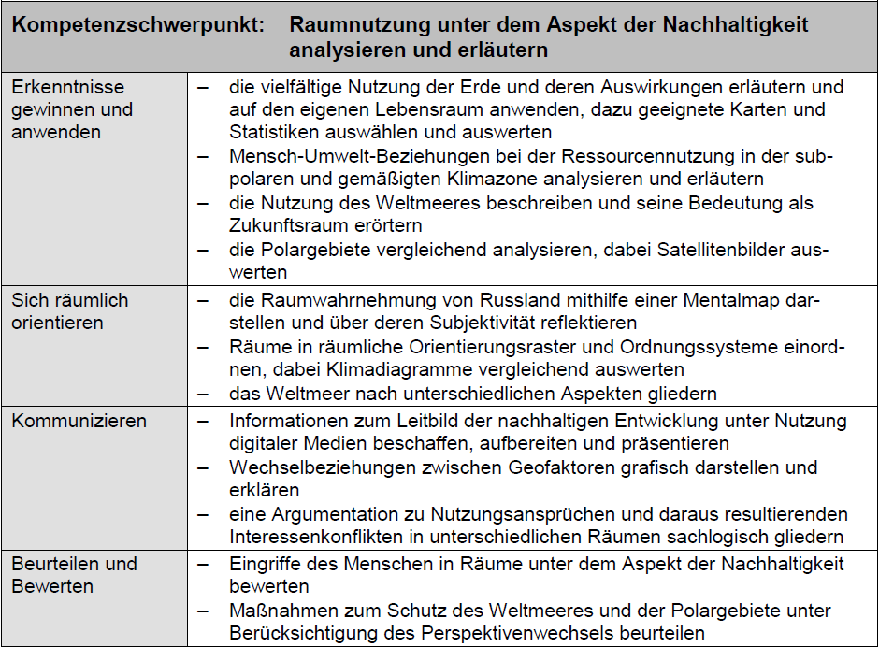
2. Halbjahr

Slide 13
2. Halbjahr
Generelle Kompetenzentwicklung, die sich sehr gut am Ende des Schuljahres trainieren lässt!
Modul 1: Russland – Erschlie-ßung und Nutzung des Raumes
Modul 2: Weltmeer als Zukunftsraum
Modul 3: Polargebiete – sensible Räume in Gefahr
Modul 1: Russland – Erschlie-ßung und Nutzung des Raumes
Modul 2: Weltmeer als Zukunftsraum
Modul 1: Russland – Erschlie-ßung und Nutzung des Raumes
Modul 2:
Modul 1, 2 oder 3
Modul 1: Russland – Erschlie-ßung und Nutzung des Raumes
Modul 1:
Modul 2: Weltmeer als Zukunftsraum

Slide 14
2. Halbjahr
18 DS
Zuordnung der Fachbegriffe zu den Wissensbeständen
Thema 2: Raumnutzung unter dem Aspekt der Nachhaltigkeit
Modul 1 – Russland – Erschließung und Nutzung des Raumes
(Nachhaltigkeit, Ressource, Infrastruktur, Dauerfrostboden )
Modul 2 – Das Weltmeer als Zukunftsraum
(Meeresströmung, Welthandel)
Modul 3 – Die Polargebiete – sensible Räume in Gefahr
(Ökumene/Anökumene)
7 DS
Modul 4 – Vielfalt der Nutzung der Erde und deren Auswirkungen an einem selbstgewählten Fallbeispiel analysieren und erläutern
(Kartenarbeit, Arbeit mit Statistiken)
4 DS
5 DS
2 DS

Slide 15
Modul 1: 7 DS
Sachstrukturanalyse und Zuordnung der Kompetenzen
W3 – Russland – Erschließung und Nutzung des Raumes
3.1. Räumliche Orientierung und das Leben der Menschen in Russland
3.2. Einordnung Russlands in Ordnungssysteme
3.3. Mensch-Umwelt-Beziehungen bei der Ressourcennutzung der subpolaren und gemäßigten Klimazone
3.4. abschließende Raumwahrnehmung Russlands
3.1. 1 DS | Schüler reflektieren (nachdenken) über die Subjektivität (das Wesen Russlands, Gegenteil von Objektivität, alles das, was Menschen dort fühlen, denken, wahrnehmen), indem sie sich über die Lebenswelten Gleichaltriger informieren Interesse für Russland erzeugen Mentalmap über die individuelle Raumwahrnehmung Russlands Räumliche Dimensionen – EWB , Vielfalt des Landes (Fläche, Nachbarn, Zeitzonen, Ausdehnung, Rekorde, Schrift) | … die Raumwahrnehmung von Russland mithilfe einer Mentalmap darstellen und über die Subjektivität reflektieren … Russland in räumliche Orientierungs-raster und Ordnungssysteme einordnen, dabei Klimadiagramme vgld. auswerten … MUB bei der Ressourcennutzung in der subpolaren und gemäßigten Klimazone analysieren und erläutern … Eingriffe des Menschen in Räume unter dem Aspekt der nachhaltigen Entwicklung bewerten … eine Argumentation zu Nutzungsan-sprüchen und daraus resultierenden Interessenkonflikten sachlogisch gliedern … Wechselbeziehungen zwischen Geo-faktoren grafisch darstellen und erklären
3.2. 1 DS | Abfolge der Vegetationszonen von Nord nach Süd, Zusammenhang Klima-Vegetation, Klimadiagramme Bevölkerungsverteilung, infrastrukturelle Erschließung (Transsibirische Eisenbahn im SV)
3.3. 4 DS | Die subpolare Klimazone Russlands am Nordpolarmeer Räumliche Orientierung, Klimamerkmale, Gunst und Ungunst für das Leben und Wirtschaften Wechselbeziehungen zwischen Klima, Wasser, Boden, Vegetation und dem Leben der Menschen grafisch darstellen Mensch-Umwelt-Probleme bei der Ressourcenerschließung der subpolaren Zone (Murmansk auf HI Kola, Urengoi in Nordsibirien oder Norilsk nördlich des NPK) , Bewertung der Nachhaltigkeit der Eingriffe, AB Nachhaltigkeit Die gemäßigte Klimazone Russlands unter dem Einfluss zunehmender Kontinentalität Zusammenhang Klima, Vegetation, Boden und Leben der Menschen auch unter dem Einfluss von Kälte und Dauerfrostboden Sibirien – Schatzkammer Russlands (Bedeutung Sibiriens weltweit: Stichwort Waldbrände, Nutzungsansprüche und Konflikte bei der Ressourcennutzung)
3.4. 1 DS | Mentalmap nach Behandlung Russlands über die persönliche Wahrnehmung des geografischen Raumes
Fachbegriffe: Nachhaltigkeit: Deckung der menschlichen Bedürfnisse unter Beachtung von Ökonomie, Ökologie und Sozialem Ressource: Rohstoffe und Umweltgüter, die für die wirtschaftliche Tätigkeit des Menschen erforderlich sind Infrastruktur: Einrichtungen zur Entwicklung eines Raumes wie Verkehrswege, Wasser- und Stromleitungen, Entsorgungsanlagen Dauerfrostboden: ganzjährig bis in große Tiefen gefrorener Boden, der in Sommermonaten nur oberflächlich auftaut
KA (45‘)
Material

Slide 16
W4 – Das Weltmeer als Zukunftsraum
4.1. Gliederung des Weltmeeres und die Bedeutung von Meeresströmungen
4.2. Nutzung und Bewahren des Weltmeeres
Sachstrukturanalyse und Zuordnung der Kompetenzen
Modul 2: 4 DS
4.1. 2 DS | Größe des Weltmeeres und seine Ozeane WissensWerte: Meere und Ozeane (YouTube, 7:57 min) Gliederung des Weltmeeres: horizontal, vertikal und nach internationalem Seerecht Bedeutung von Meeresströmungen für Natur und Mensch (Die 27 Jahre lange Reise von 29.000 Plastikenten) | … die Nutzung des Weltmeeres beschreiben und seine Bedeutung als Zukunftsraum erörtern … das Weltmeer nach verschiedenen Aspekten gliedern … Maßnahmen zum Schutz des Weltmeeres (und der Polargebiete) unter Berücksichtigung des Perspektivenwechsels beurteilen
4.2. 2 DS | Nutzung des Weltmeeres: Beschreibung des Blockbildes zur vielfältigen Nutzung des Weltmeeres (Seite 232) Link Gefahren für das Weltmeer (Brainstorming: Algen, Havarierte Tanker, Müllstrudel, Einleitungen von Land (Siedlungen, Industrie und LW), über die Atmosphäre und von See aus (z.B. Ballastwasser) Bewahren des Weltmeeres: „Informiere dich über Projekte zur Reinigung des Weltmeeres!“ oder „Informiere dich über die SRÜ – die „Verfassung des Meeres“!“
Fachbegriffe: Meeresströmung: Transportbewegung von Wassermassen im Weltmeer Welthandel: Importe und Exporte von Gütern und Dienstleistungen aller Länder der Erde über Staatsgrenzen hinweg

Slide 17
W5 – Die Polargebiete – sensible Räume in Gefahr
5.1. Leben in der Arktis
5.2. Antarktis – Kontinent der Forschung
5.3. Vergleich der Polargebiete
Sachstrukturanalyse und Zuordnung der Kompetenzen
Modul 3: 5 DS
5.1. 2 DS | Naturraum Arktis: Polartag-Polarnacht, Spitzeisberg (Tafeleisberg i. d. Antarktis), klimatische Bedingungen, Beispiele für F/F Lebensraum Arktis: Zwischen Tradition und Moderne - Wie leben und wirtschaften die Inuit? (SV) Klimawandel und seine Auswirkungen auf die Eisbedeckung der Arktis (Auswerten von Satellitenbilder) | … die Polargebiete vergleichend analysieren und dabei Satellitenbilder auswerten
5.2. 2 DS | Schatzkammer unter dem Eis: Reichtum an Erzen und Energierohstoffen Schutz der Antarktis – der Antarktisvertrag: Nutzung wofür, Was ist erlaubt und was ist vertraglich verboten? Forschen in der Antarktis: „Beschreibe die deutsche Forschungsstation Neumayer (3:43 min)!“ nur visuelle Eindrücke
5.3. 1 DS | Vergleich der Polargebiete (Lage, Klima, Ressourcen, Bevölkerung, Wirtschaft) und Zusammenhang zwischen Weltmeer, Meeresströmungen und Arktis am Beispiel von Mikroplastik ➔ „Forscher des Alfred-Wegener-Institutes in Bremerhaven haben bei Untersuchungen von arktischem Eis mehr als 12.000 Mikroplastikteilchen pro Liter Meereis gefunden.“
Fachbegriffe: Ökumene: der vom Menschen besiedelte Teil der Erde Anökumene: weitgehend unbewohnte Gebiete der Erde

Slide 18
Modul 4 – Vielfalt der Nutzung der Erde und deren Auswirkungen an einem selbstgewählten Fallbeispiel analysieren und erläutern (Kartenarbeit, Arbeit mit Statistiken)
Nutze das Lehrbuch und finde zu den behandelten geographischen Räumen Beispiele für die intensive Nutzung dieser Regionen.
Tropische Regenwälder Südasiens und Südostasiens: Ackerbau (Palmöl in Malaysia), Bodenschätze, Holz (Kautschuk, Bambus), Reisanbau (Reiserdteil)
Japan: 14% der Fläche für Landwirtschaft (Reisanbau, aber auch „Vertical Farming“ in Hochhäusern mit Indoor-Plantagen, Meeresfischerei („Acker Japans“))
Republik Malediven: Tourismus, Fischfang
China: Huang He und seine Schwemmlössebenen: Anbau landwirtschaftlicher Kulturen, Trinkwasserversorgung, Erdölförderung
China: Kohleabbau, Windenergieerzeugung, Wasserkraft (Jangtsekiang)
Indien: Ackerbau in der Ganges- und Brahmaputraebene (Reis, Weizen, Hirse), Exportkulturen wie Tee, Bananen)
Russland: Reichtum an Wasser (Brauchwasser, Wasserkraft, Transport) der europäischen und sibirischen Flüssen sowie der Seen, Landwirtschaft im Süden des Osteuropäischen Tieflands, Erdöl/Erdgas und Holz in Westsibirien, Vielfalt an Ressourcen aller Art
Weltmeer: Nahrungsquelle, Verkehrsraum, Energie- und Rohstofflieferant, Freizeitraum, Abfalldeponie
Polargebiete: Tourismus, Forschung, EÖ/EG-Förderung in der Arktis
Vergleiche die Vielfalt der Nutzung zweier Weltnaturerbe Baikalsee in Russland und Wattenmeer in Deutschland.
Russland: Das Weltnaturerbe Baikalsee – Perle Sibiriens in Gefahr? (Studiere insbesondere das Zellulosekombinat Baikalsk und die Auswirkungen auf die Umwelt.)
Deutschland: Das Weltnaturerbe Wattenmeer – Land zwischen Himmel und Erde in Gefahr? (Studiere insbesondere die Bildung von Paraffinen und die Auswirkungen auf die Umwelt.)
Nutze das AB und
gib einen Überblick über die vielfältige Nutzung der Erde weltweit und im Heimatraum,
Beschreibe an einem selbst gewählten Beispiel aus deinem Heimatraum, dass die Nutzung Folgen für Mensch und Natur hat und
Ermittle deinen ökologischen Fußabdruck, in dem du mit den statistischen Angaben arbeitest.
Dieses Modul dient als Zeitpuffer und didaktische Reserve. (3 DS)
Es reflektiert die Kompetenz „… die vielfältige Nutzung der Erde und deren Auswirkungen erläutern und auf den eigenen Lebensraum anwenden, dazu geeignete Karten und Statistiken auswählen und auswerten.“
Die SuS recherchieren die entsprechenden Lehrbuchseiten und notieren die Vielfalt der Nutzung. Insbesondere nehmen sie zwei Räume unter die Lupe.

Slide 19
Gesamtplanungs-übersicht Klassenstufe 8
1. Raumausstattung von Ost-, Südost- und Südasien – Naturraum, Bevölkerung und Wirtschaft
1.1. Lage und Naturraumausstattung Ost-, Südost- und Südasiens
1.2. Verteilung und Entwicklung der Bevölkerung in Ost-, Südost- und Südasien
1.3. Vergleich der Wirtschaftskraft ausgewählter Länder Ost-, Südost- und Südasiens
2. China und Indien – aufstrebende Wirtschaftsräume
2.1. China - Licht und Schatten einer globalen Wirtschaftsmacht
2.2. Indien - aufstrebendes Schwellenland mit großen Gegensätzen
2.3. China und Indien – ein wirtschaftsräumlicher Vergleich
3. Russland – Erschließung und Nutzung des Raumes
3.1. Räumliche Orientierung und das Leben der Menschen in Russland
3.2. Einordnung Russlands in Ordnungssysteme
3.3. Mensch-Umwelt-Beziehungen bei der Ressourcennutzung der subpolaren und gemäßigten Klimazone
3.4. abschließende Raumwahrnehmung Russlands (didaktischer Puffer)
4. Das Weltmeer als Zukunftsraum
4.1. Gliederung des Weltmeeres und die Bedeutung von Meeresströmungen
4.2. Nutzung und Bewahren des Weltmeeres
5. Die Polargebiete – sensible Räume in Gefahr
5.1. Leben in der Arktis
5.2. Antarktis – Kontinent der Forschung
5.3. Vergleich der Polargebiete
6. Vielfalt der Nutzung der Erde und deren Auswirkungen an einem selbstgewählten Fallbeispiel
(didaktischer Puffer am Schuljahresende)

